Slide 1

10 небанальных способов сказать
«Я тебя люблю» без слова love
Самые важные английские фразы
к Дню святого Валентина

Slide 2

Эту фразу можно написать в валентинке однокласснику или отправить сообщением девушке, с которой вы постоянно сталкиваетесь в холле университета, но никак не решаетесь сказать о своей симпатии.
Crush — это, как правило, сильное увлечение, которое длится не очень долго, только если вы не признаетесь в чувствах и crush постепенно не перерастет в love. Так можно назвать не только само увлечение, но и объект ваших симпатий:
«He was my high school crush»
«Он мне нравился в старшей школе».

Slide 3

Немного шутливое выражение, которое подойдет как для человека, с которым вы и правда не прочь сходить на свидание, так и для близких друзей (чтобы напомнить лишний раз, что вы их любите).
Это отсылка к инстаграму: именно в этой соцсети мы ставим сердечко понравившимся фотографиям — to heart pics. Прижилось такое выражение только в инстаграме, про другие соцсети мы говорим to like pics и to like posts.

Slide 4

Это выражение подойдет, если вам кто-то очень нравится, но вы еще до конца сами не разобрались, что это: простая дружеская симпатия, временное увлечение или настоящие чувства.
Идиому to have a thing for/about можно использовать не только в отношении людей, так можно сказать и про что-то неодушевленное. Например, про английский язык, если полюбите его и потом будете говорить преподавателю:
«I've got a thing for our English lessons!».

Slide 5

Как ни странно, эта фраза может иметь
значение и to dislike — когда вам что-то не
нравится. Понять, какую именно эмоцию
передает человек, можно только из контекста:
«I have a thing for Mini Coopers, I’ve already got three» «Мне очень нравятся "Мини Куперы", у меня их уже три».
А вот обратная история:
«I’ve got a thing about planes, they really scare me»
«У меня какая-то неприязнь к самолетам, они меня очень пугают».

Slide 6

Выражение, которое говорит о том, что человек вам очень интересен и нравится. Вы хотели бы узнать его получше и тогда уже понять, сможет ли ваше общение перерасти во что-то большее.
Выражение to be into smth также часто используют в контексте хобби и увлечений. Если вы любите компьютерные игры — you’re into computer games. Увлекаетесь спортом — you’re into sports.
Учите языки — you're into learning languages.

Slide 7

Еще один вариант, который значит примерно следующее: «Ты мне нравишься, давай узнавать друг друга ближе». Правда, он уже более сленговый. Если ваш объект симпатий не носитель языка, вполне возможно, что такого сленга он или она не знают. Фразу all about можно еще использовать в любой ситуации, когда вы очень хотите что-то сделать. Например, вам предлагают провести день на пляже, а вам как раз очень хочется посерфить:
«I’d love to hit the beach! I’m all about surfing!»

Slide 8

Идеальная фраза, чтобы сказать человеку, с которым вы довольно давно знакомы и дружите, что ваши чувства уже не дружеские. Вы бы очень хотели попробовать построить отношения и посмотреть, что из этого выйдет. Если же вы услышали эту фразу от человека, с которым вы готовы только дружить, потому что у вас плохое предчувствие, что ничего хорошего из романтических отношений не выйдет и вы просто потеряете друга, скажите:
«Sorry but I have a bad feeling about this.
I don’t think it’ll work out».

Slide 9
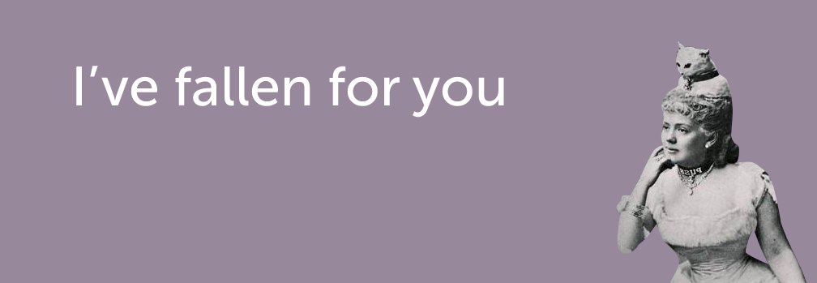
Выбирайте именно эту фразу, если вы сходили на пару свиданий с вашим объектом симпатий и 14 февраля хотите сказать, что между вами теперь все серьезно. Это уже не просто симпатия, это влюбленность.
А чтобы подчеркнуть, что эта влюбленность настолько серьезная, что вы готовы познакомить его или ее с родителями, добавьте идиому big time (основательно):
«I’ve fallen for you big time».

Slide 10

Послание, которое можно отправить не только вашему партнеру, но и любому важному для вас человеку — родителям, брату или сестре, другу, который всегда рядом в трудную минуту.
Эту же фразу можно использовать как ответ на признание в любви или любые другие теплые слова в ваш адрес, чтобы показать, что вы это очень цените:
«It means so much to me»
«Это много для меня значит».

Slide 11

Отличный вариант, чтобы напомнить вашей любимой девушке или парню, как сильно вы их любите. Так, что прямо теряете голову от переполняющих вас чувств. Чтобы добавить немного романтики в признание, добавьте в сообщение
песню британской группы Tears for Fears.
В ней, кстати, можно найти еще пару нетривиальных способов признаться в своих чувствах.

Slide 12

Пожалуй, самое серьезное признание из всех десяти вариантов. После этой фразы логично предложить своей второй половинке стать вашей женой или мужем
(кто сказал, что девушки не могут сделать первый шаг?).
А потом будете рассказывать друзьям о дне вашей первой встречи, вы ведь сразу знали, что вы идеальная пара:
«We knew from the start that we’re a perfect match».

Slide 13

Вы не против юмора в День всех влюбленных?

Slide 14
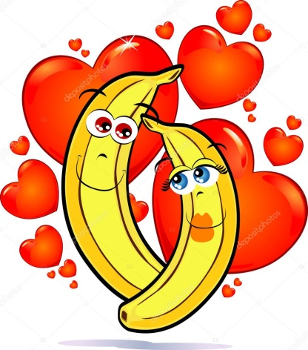
You make me go bananas
— « Ты сводишь меня с ума
Разговорную идиому to go bananas можно использовать в любой ситуации, когда вы настолько рады, что с ума сойти можно. Например:
«I went bananas when he asked me out»
«Я просто обалдела от радости, когда он позвал меня на свидание».
При чем тут бананы, лингвистам до сих пор неясно. Но это может стать классной идеей для неожиданной валентинки: связка бананов с надписью.

Slide 15
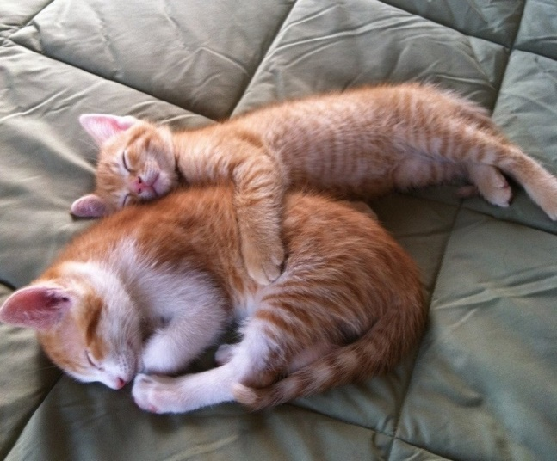
I will always spoon you
Я всегда буду спать
с тобой в обнимку
Неумирающая классика Уитни Хьюстон
I Will Always Love You в чуть более современной интерпретации.
Spoon здесь не ложка, которой мы едим,
а глагол to spoon — лежать в обнимку как две ложки. Тот, кто обнимает — a big spoon (большая ложка), а тот, кто лежит спиной и дает себя обнимать
— a little spoon (маленькая ложечка).

Slide 16

Thank you
for your attention!

